Slide 1
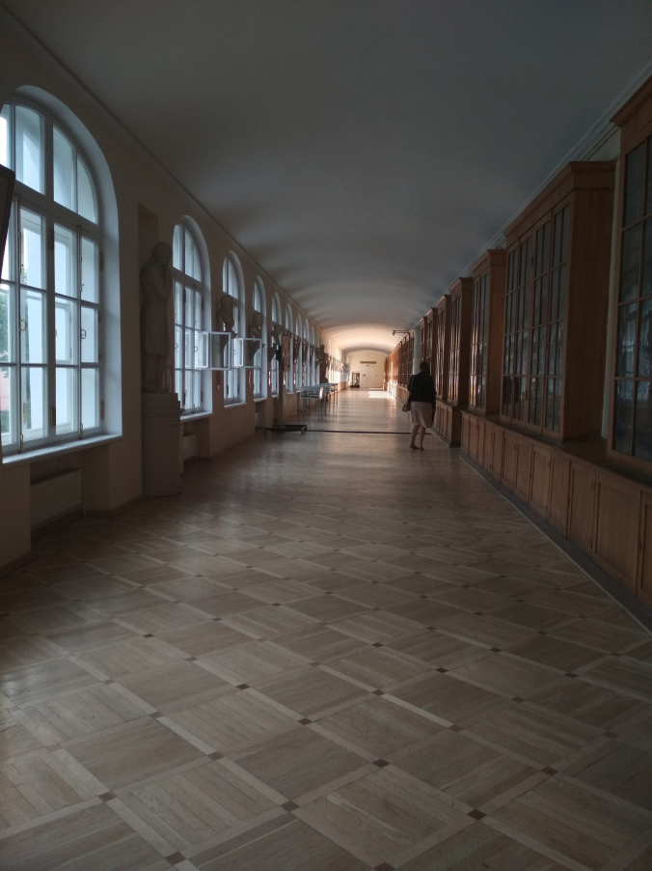
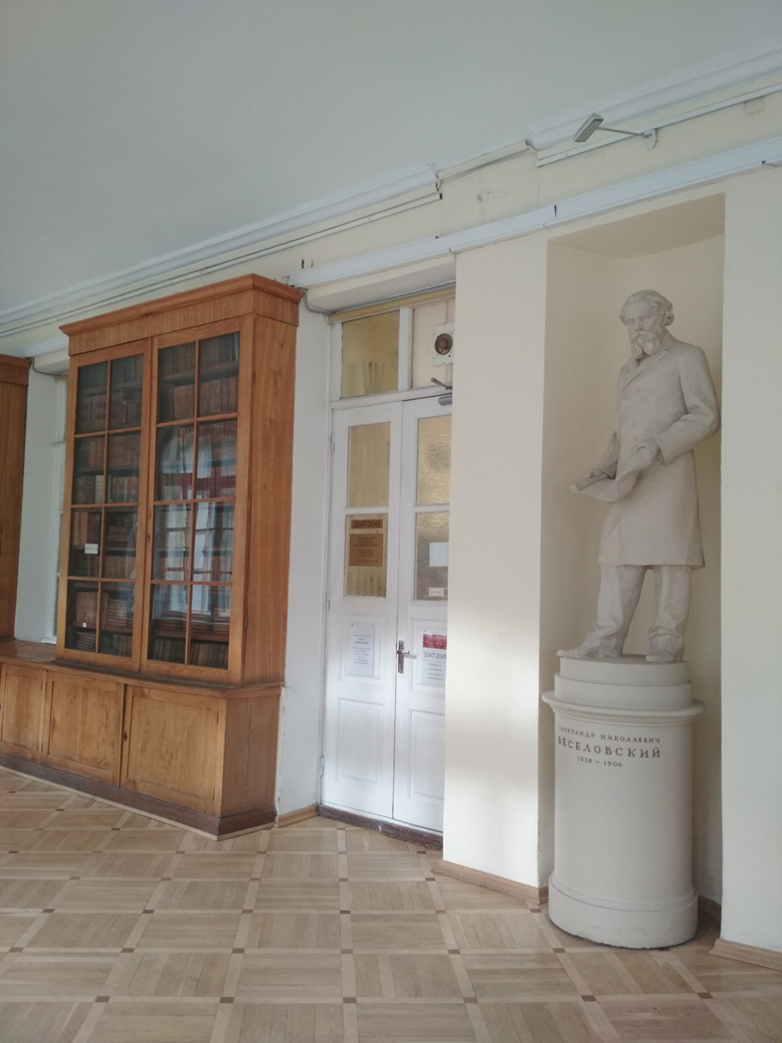
Научная библиотека им. М. Горького
Главный абонемент
Отраслевой отдел на факультете

Slide 2
Отраслевой отдел по направлению биология
Часы работы
10.00 – 18.00,
10.00 – 19.00 по средам,
выходные – суббота, воскресенье.

Slide 3
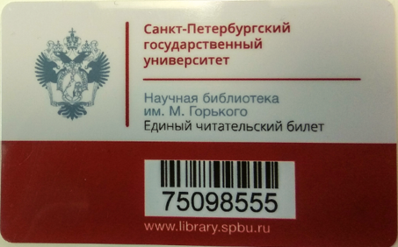
При каждом посещении

Slide 4
Паблик
отраслевого отдела по направлению биология
vk.com/bio_library

Slide 5
Сайт
Научной библиотеки им. М. Горького
www.library.spbu.ru

Slide 6
Сайт
Научной библиотеки им. М. Горького

Slide 7
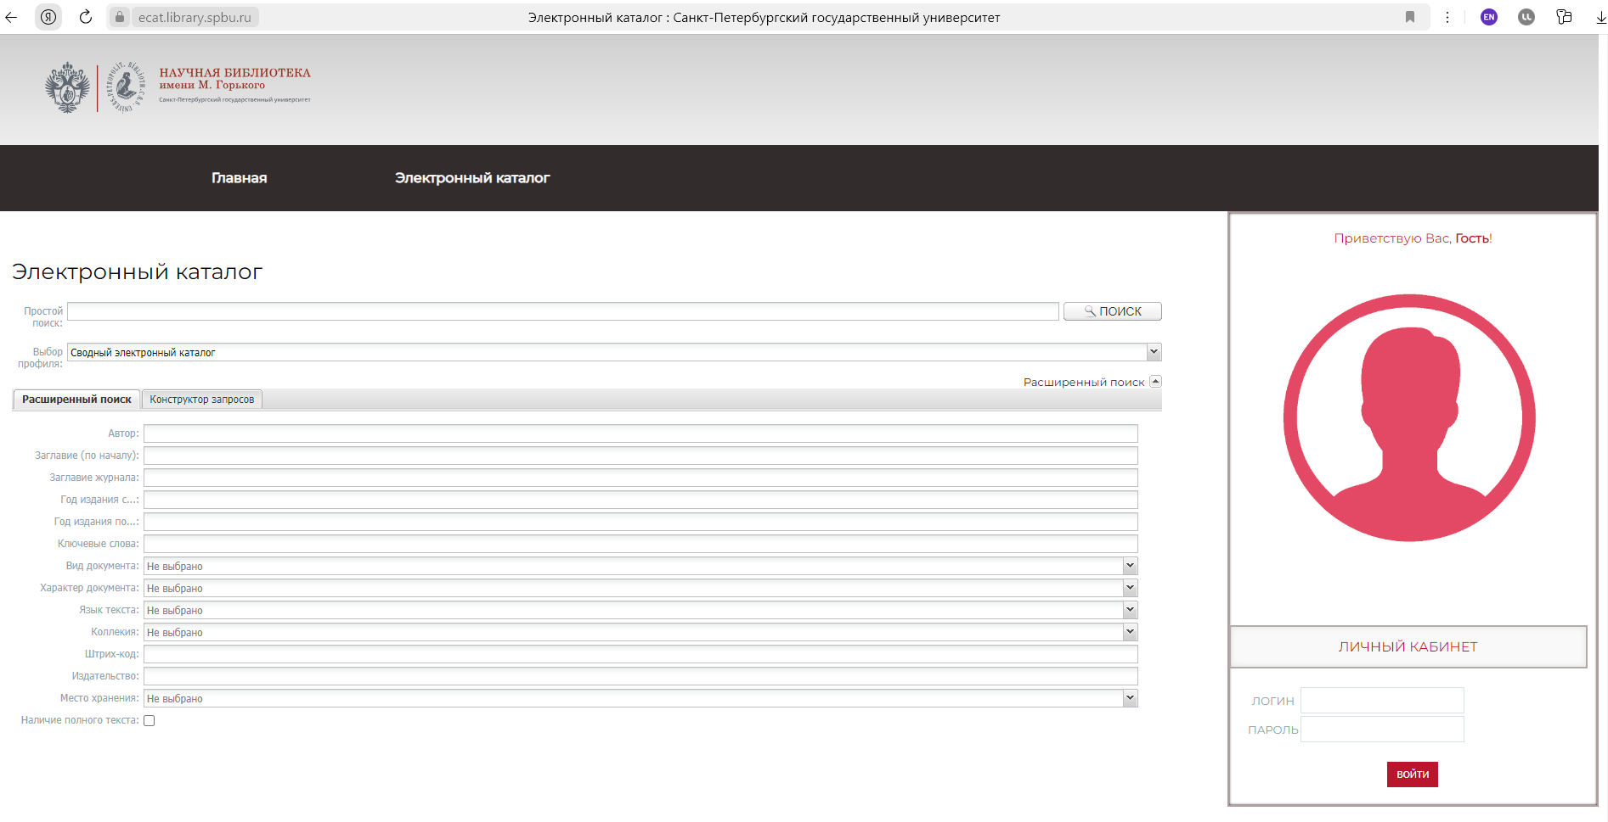
Электронный каталог на сайте

Slide 8
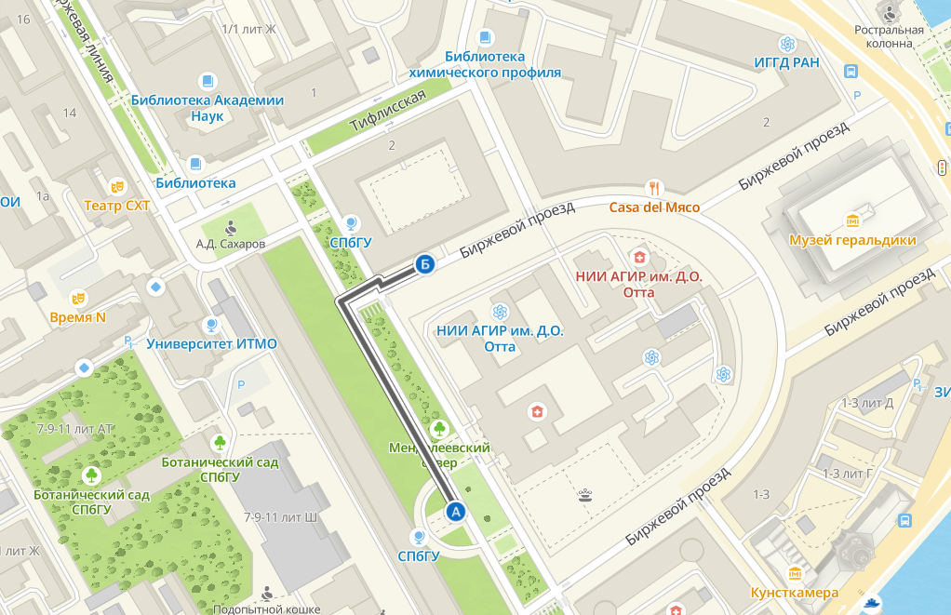
Книжные магазины СПбГУ рядом
Менделеевская линия, 5
(в здании исторического и философского факультетов)

Slide 9
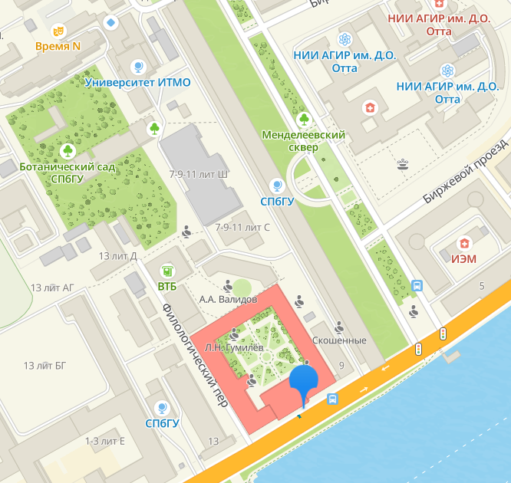
Книжные магазины СПбГУ рядом
Университетская набережная 7-9-11
(подвальное помещение на вахте филологического факультета)

